Slide 1
Проект: « Мир сказок К.И.Чуковского».
Воспитатель: Фёдорова О.А.

Slide 2
Руководители проекта: воспитатели.
Участники: дети, родители, воспитатели.
Возраст детей: проект рассчитан на детей 4-5 лет.
Срок проведения: с 20 января- 20 февраля 2016 года.
Состав проектной группы: вся группа.
Тип проекта: творческий, детско- взрослый.
Проблема проекта: отсутствие интереса у детей к чтению художественной литературы.

Slide 3
Цель проекта: знакомство детей с жизнью и творчеством К.И. Чуковского; закрепление и систематизация знаний сказок и стихов русского писателя.
Задачи:
1. Познакомить детей с творчеством К.И.Чуковского.
2. Учить понимать занимательность сюжетов сказок К.И. Чуковского, особенности его языка.
3. Формировать у детей устойчивый интерес к чтению художественных произведений.
4. Воспитывать у детей любовь к творчеству автора.
5. Развивать творческие способности дошкольников.

Slide 4
Необходимые материалы: книги с произведениями К.И.Чуковского; диски с мультфильмами; диски с аудиосказками; пособие с дидактическими играми, с пальчиковыми играми, с физкультминутками, с загадками; иллюстрации к сказкам К.И.Чуковского; материалы необходимые для занятий по рисованию, аппликации, лепке.

Slide 5
Ожидаемый результат: Этот проект позволит сформировать у дошкольников представление о творчестве К.И.Чуковского, вызовет устойчивый интерес к книге; раскроет творческие способности детей, расширит кругозор и обогатит словарь дошкольника.
Предполагаемые продукты проекта:
- творческие работы детей;
- выставка рисунков по мотивам произведений К.И.Чуковского;
- Викторина: «Мир сказок К.И. Чуковского».

Slide 6
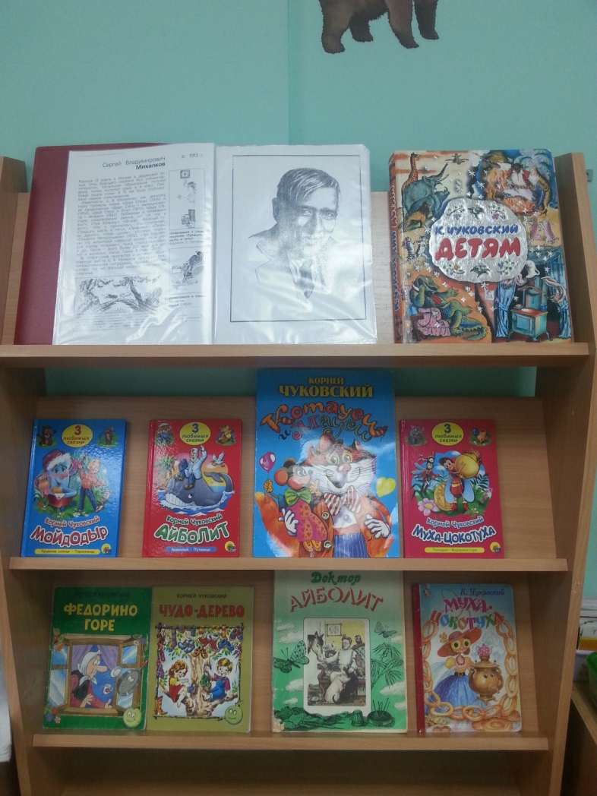
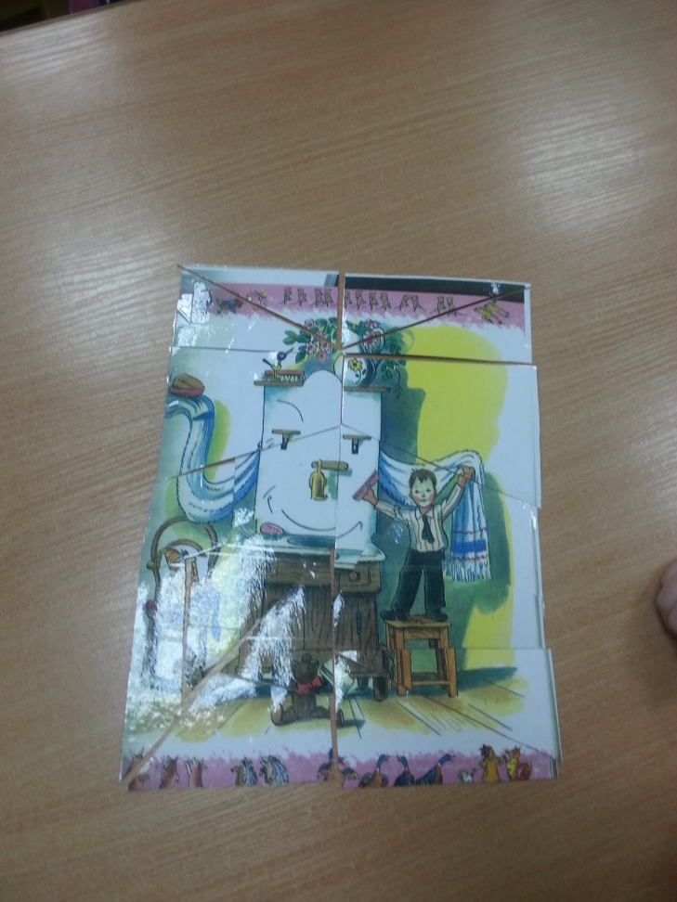
Д/игра: Сложи сказку».
Оформление книжного уголка

Slide 7
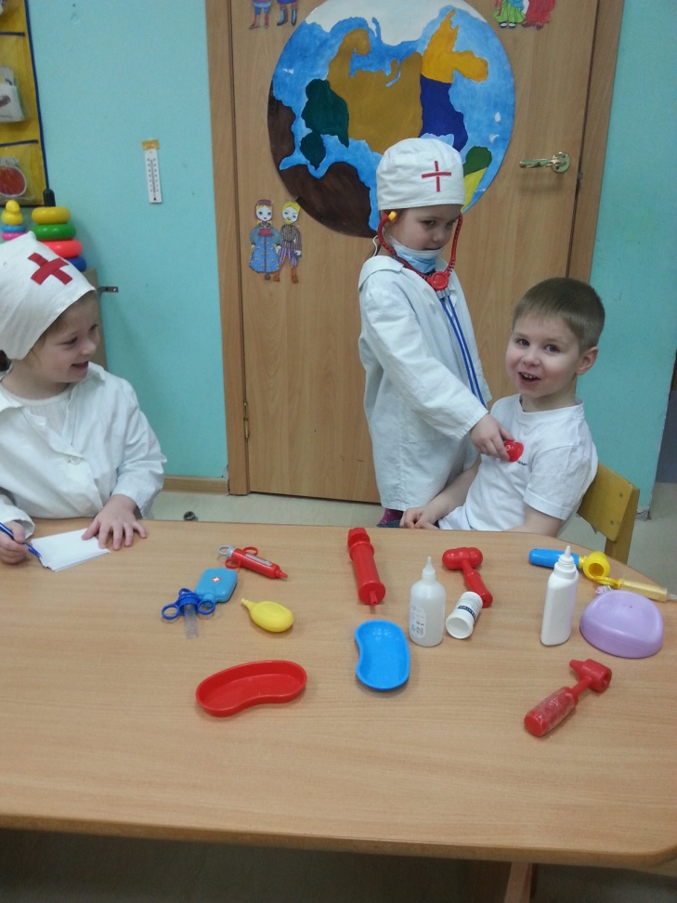
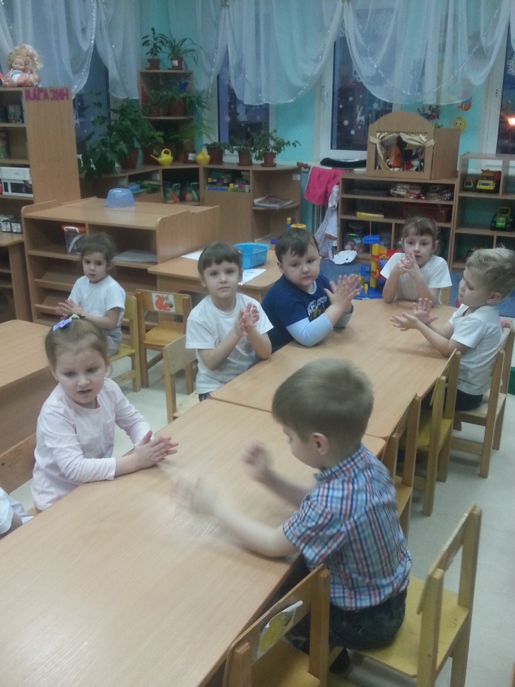
С/р. игра: «Больница»
Пальчиковая игра: «Свинки».

Slide 8
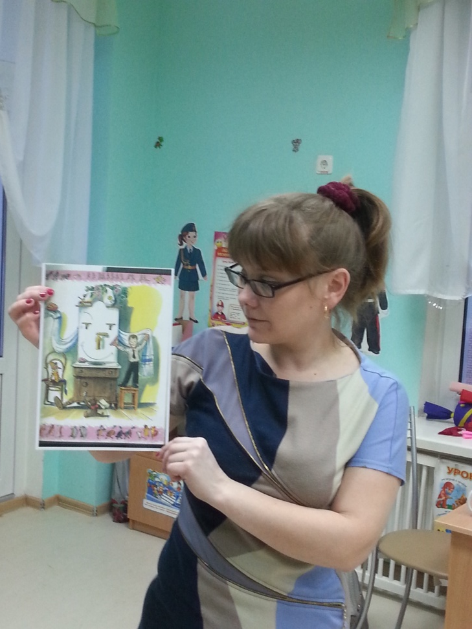
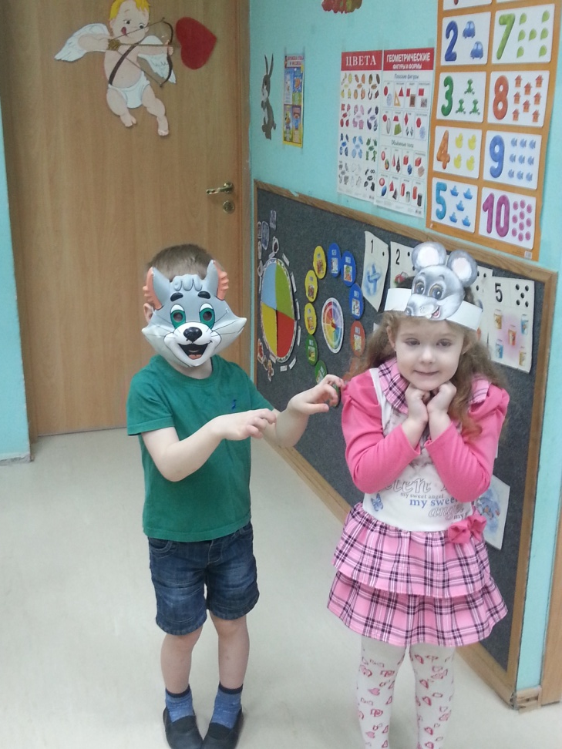
НОД: «В гостях у дедушки Корнея».
Инсценировка сказки: «Катауси и Мауси».

Slide 9
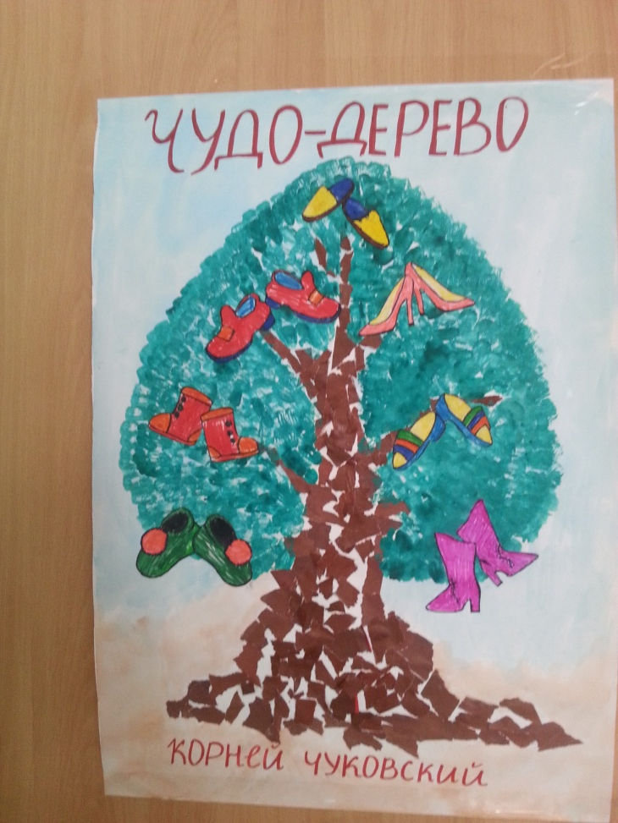
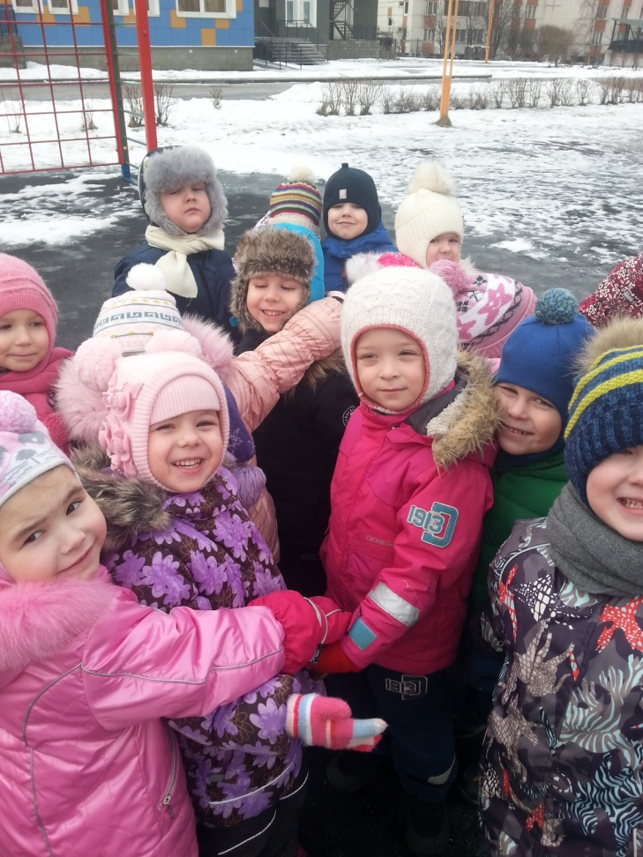
Аппликация коллективная: «Чудо –дерево».
П/игра: «Путаница».

Slide 10
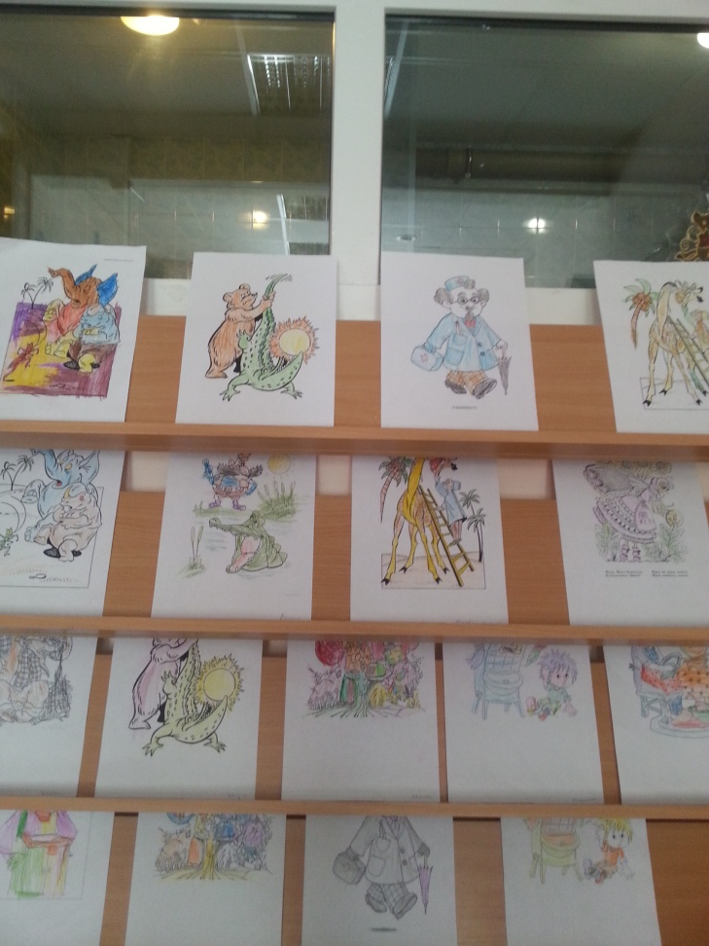
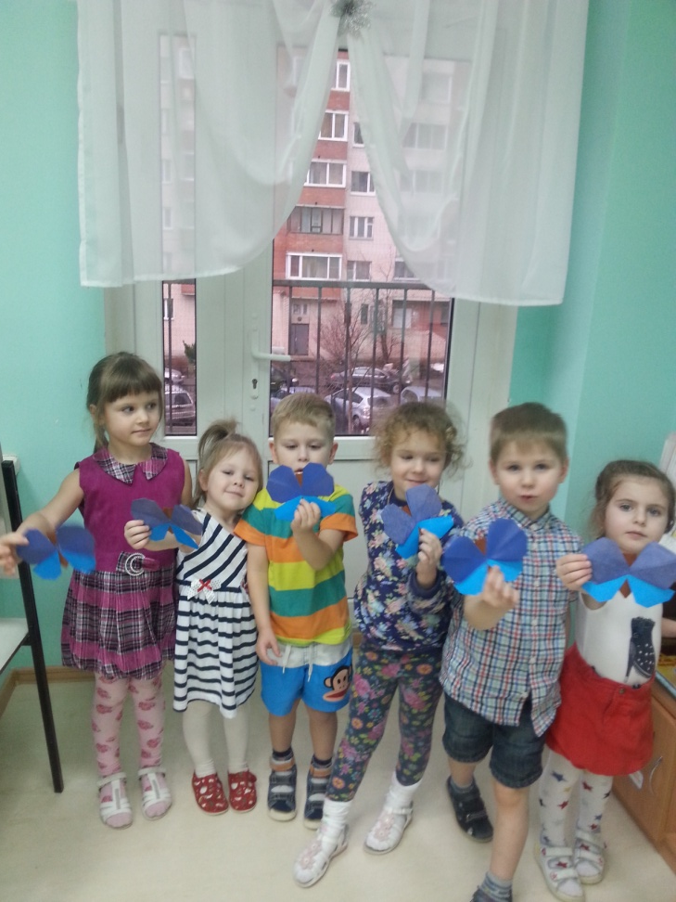
Рисование: «Сказка в гости к нам пришла».
Конструирование: «Бабочка» (оригами).

Slide 11
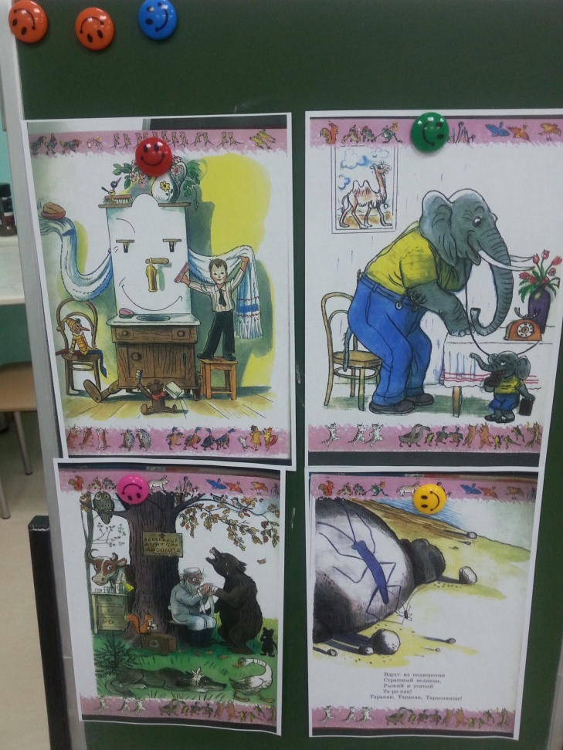
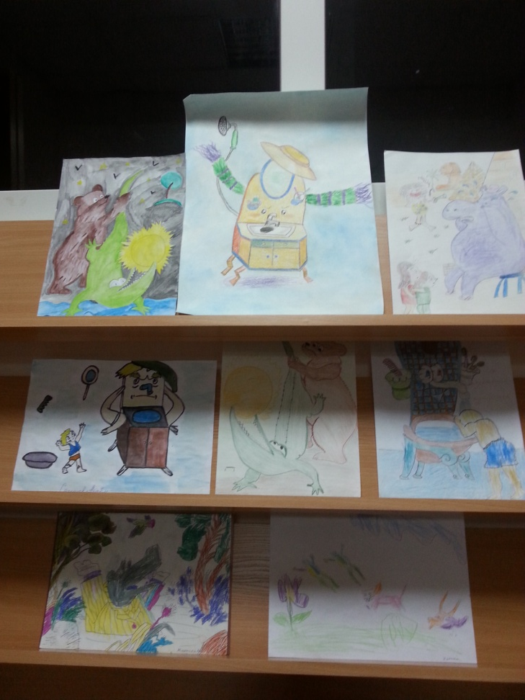
Викторина: «Мир сказок К.И. Чуковского».
Выставка работ детей и родителей: «Мой любимый сказочный герой».

